Slide 1
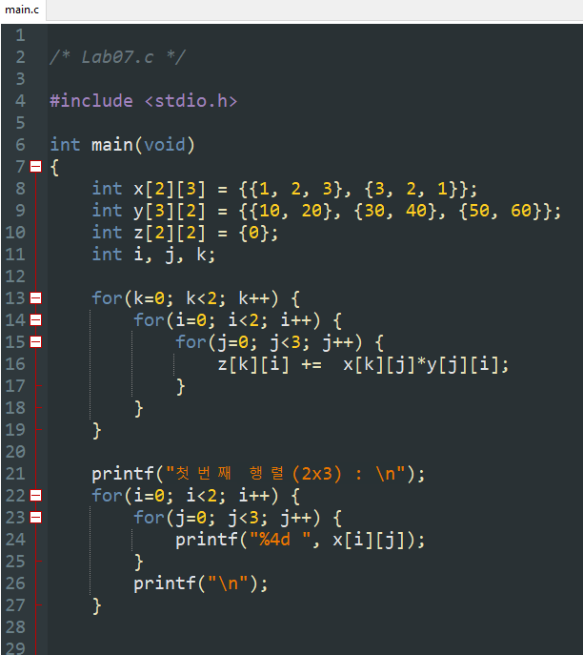
Chapter 7 Solution
실전과제 (1/2)

Slide 2
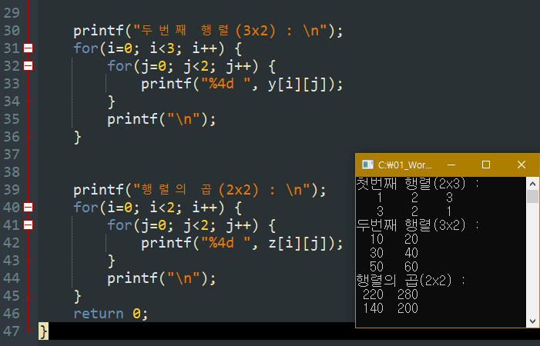
Chapter 7 Solution
실전과제 (2/2)

Slide 3
Chapter 7 Solution
연습문제
Num | Sol
1 | ①, ③
2 | ①, ②
3 | ②
4 | ④
5 | ④
6 | Index
7 | ①, ⑤
8 | ②
9 | ②
Num | Sol
10 | ④
11 | 1 0 0 3 0 4 5 6
12 | 32 4
13 | puts 함수

Slide 4
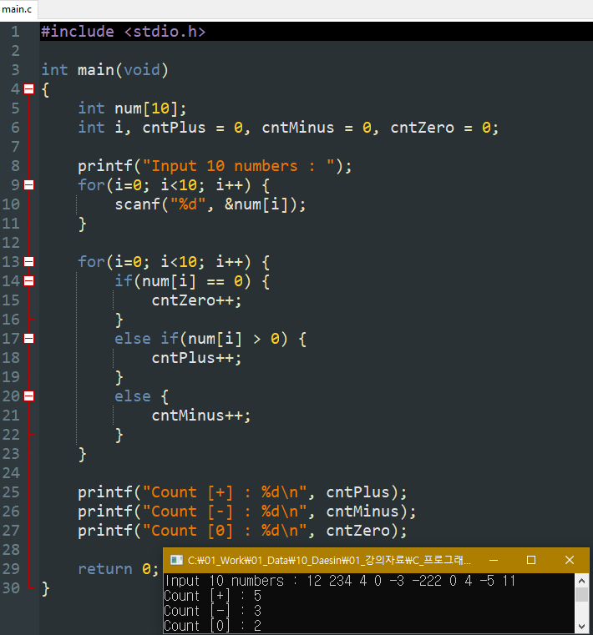
Chapter 7 Solution
연습문제 14

Slide 5
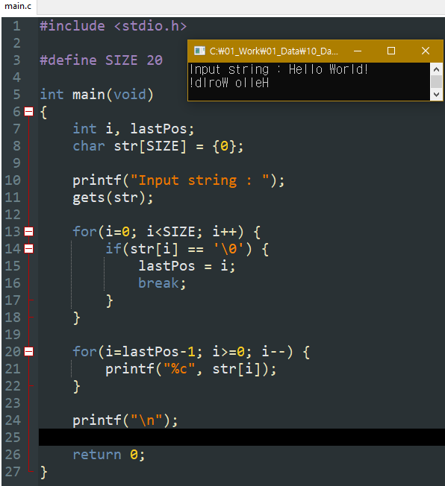
Chapter 7 Solution
연습문제 15

Slide 6
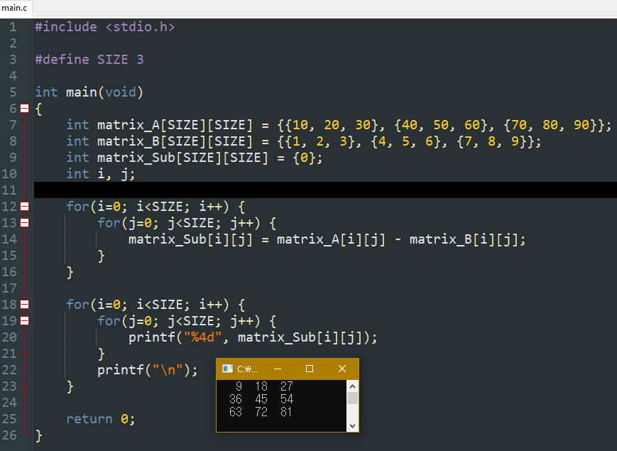
Chapter 7 Solution
연습문제 16

Slide 7
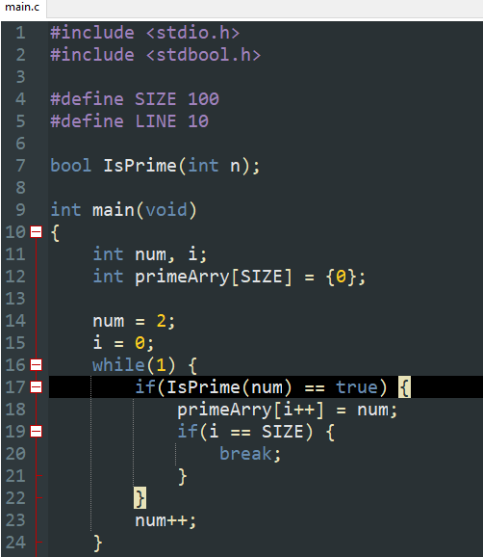
Chapter 7 Solution
연습문제 17 (1/2)

Slide 8
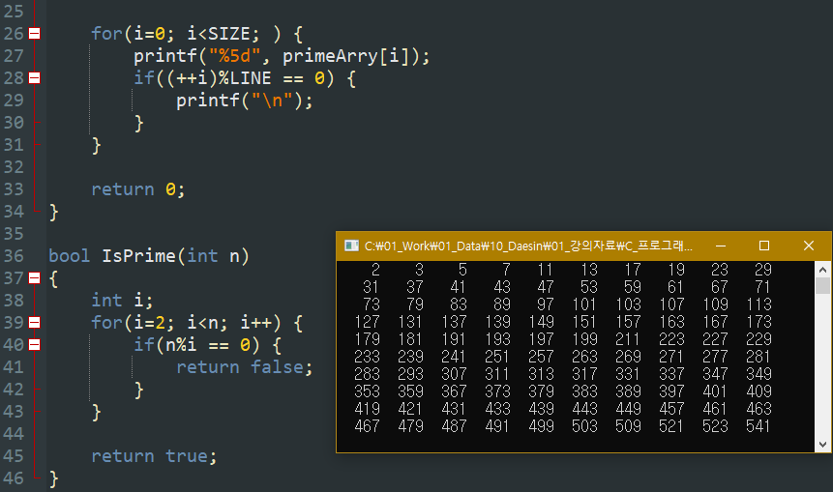
Chapter 7 Solution
연습문제 17 (2/2)

Slide 9
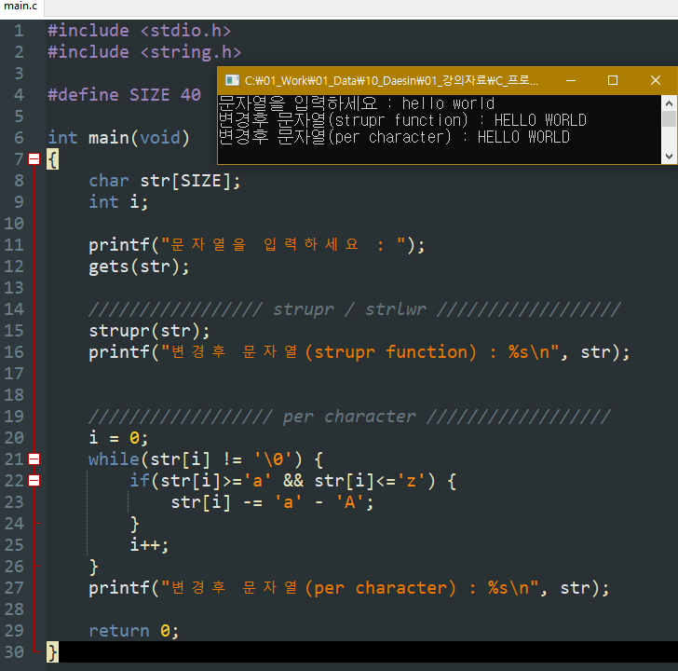
Chapter 7 Solution
연습문제 18

Slide 10
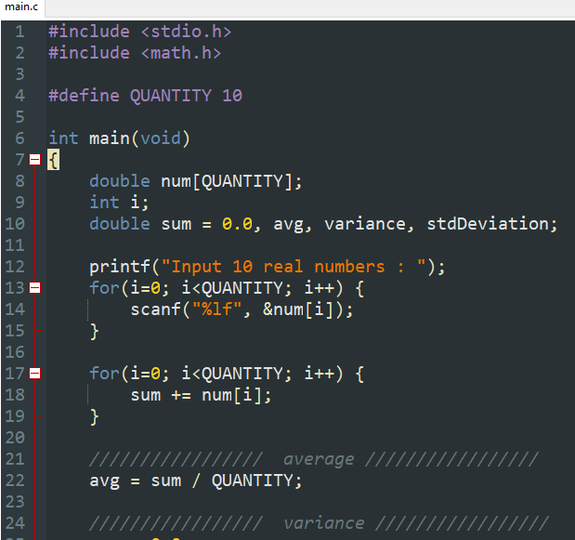
Chapter 7 Solution
연습문제 19 (1/2)

Slide 11
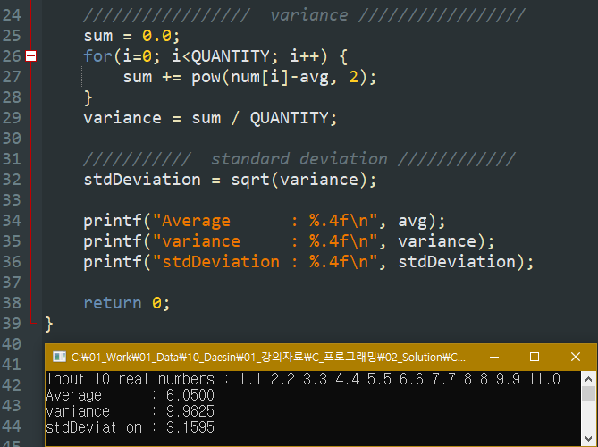
Chapter 7 Solution
연습문제 19 (2/2)

Slide 12
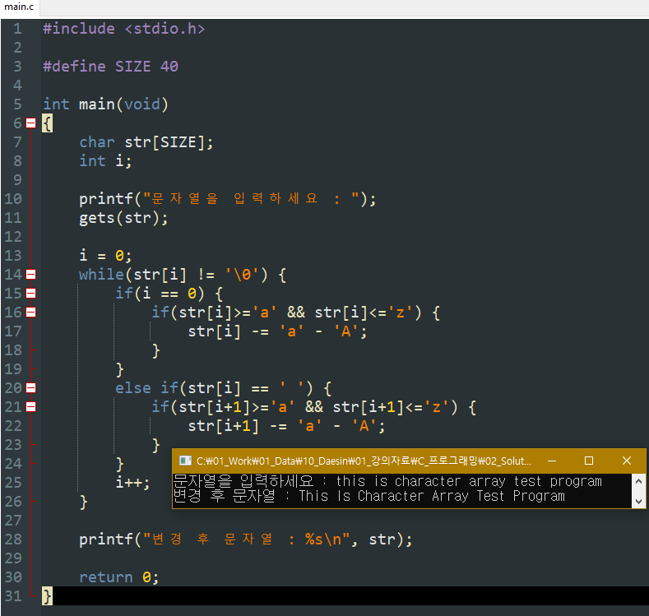
Chapter 7 Solution
연습문제 20

Slide 13
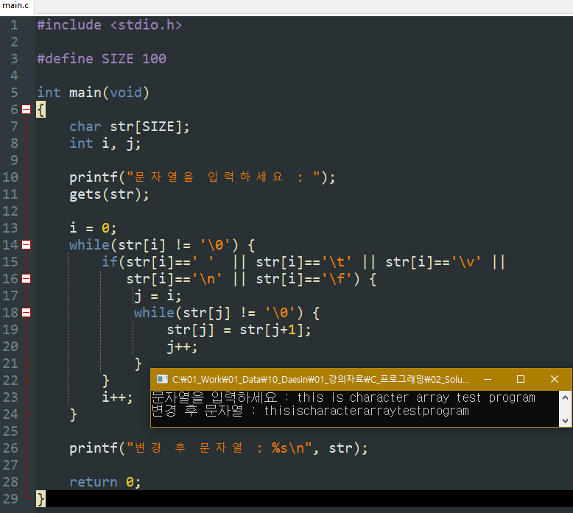
Chapter 7 Solution
연습문제 21

Slide 14
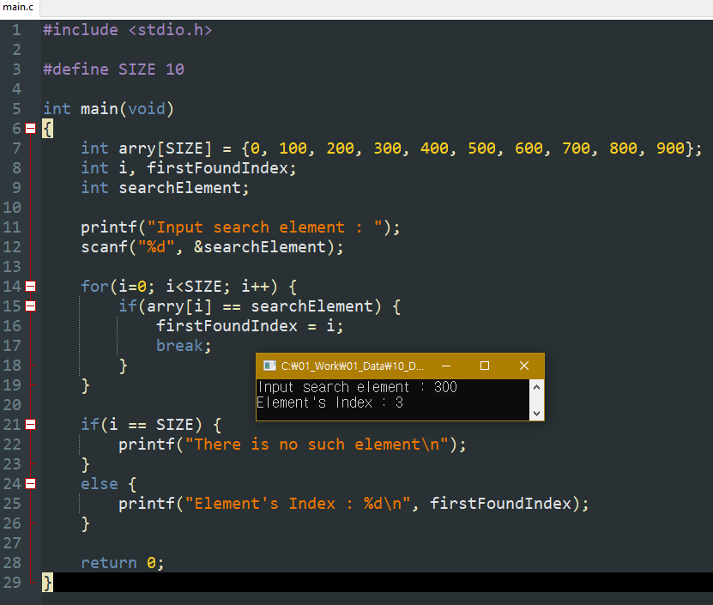
Chapter 7 Solution
연습문제 22

